Slide 1
Rozvoj lidských zdrojů TUL pro zvyšování relevance,
kvality a přístupu ke vzdělání v podmínkách Průmyslu 4.0
CZ.02.2.69/0.0/0.0/16_015/0002329
Automatizace a robotizace ve strojírenství
Strojírenství
Ing. Marie Stará, Ph.D.

Slide 2
Kinematické struktury - pracovní prostory
Rozvoj lidských zdrojů TUL pro zvyšování relevance, kvality a přístupu ke vzdělání v podmínkách Průmyslu 4.0
CZ.02.2.69/0.0/0.0/16_015/0002329

Slide 3
Příklady nestejnorodých struktur – zakreslete pracovní prostor

Slide 4
Příklady nestejnorodých struktur – zakreslete pracovní prostor

Slide 5
Příklady nestejnorodých struktur – zakreslete pracovní prostor

Slide 6
Příklady nestejnorodých struktur – zakreslete pracovní prostor

Slide 7
Příklady stejnorodých struktur – zakreslete pracovní prostor

Slide 8
Příklady stejnorodých struktur – zakreslete pracovní prostor

Slide 9
Příklady stejnorodých struktur – zakreslete pracovní prostor

Slide 10
Dle zadané kinematické struktury zakreslete pracovní prostor

Slide 11
Dle zadané kinematické struktury zakreslete pracovní prostor

Slide 12
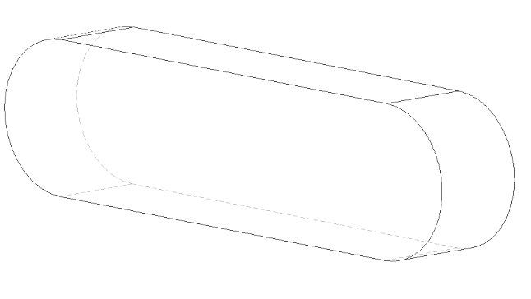
Dle zadaného pracovního prostoru zakreslete kinematické schéma PR
Ovál na stojato

Slide 13
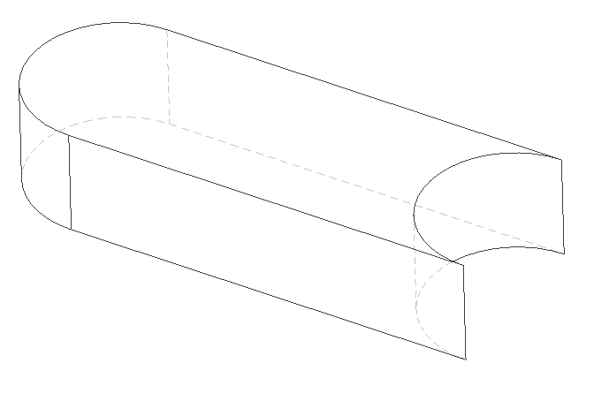
Dle zadaného pracovního prostoru zakreslete kinematické schéma PR
Ovál vykousnutý

Slide 14
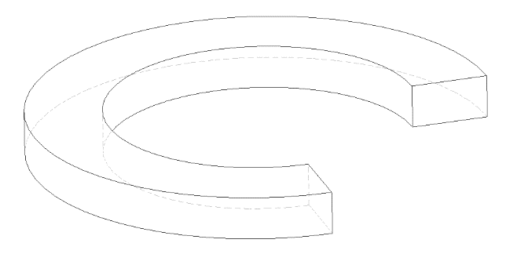
Dle zadaného pracovního prostoru zakreslete kinematické schéma PR
Část válcové plochy

Slide 15
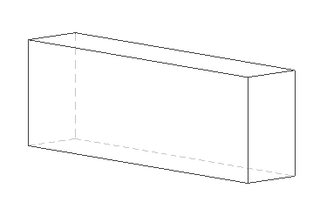
Dle zadaného pracovního prostoru zakreslete kinematické schéma PR
Kvádr

Slide 16
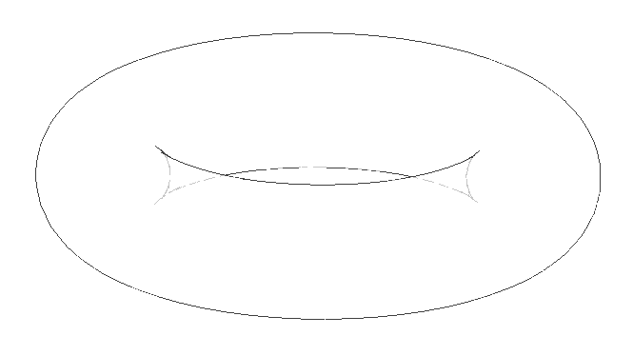
Dle zadaného pracovního prostoru zakreslete kinematické schéma
Anuloid

Slide 17
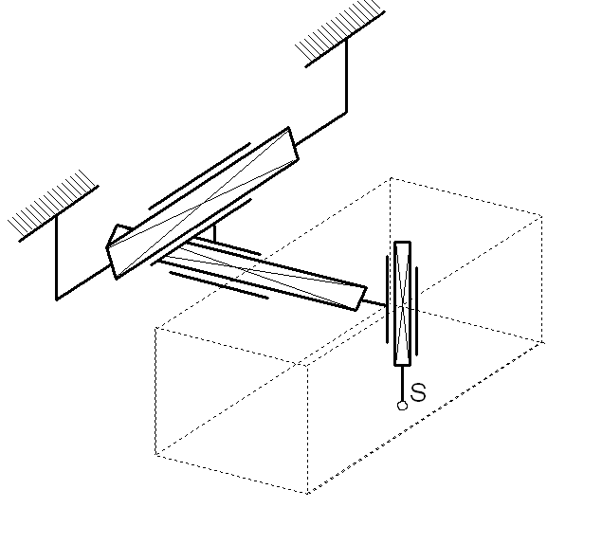
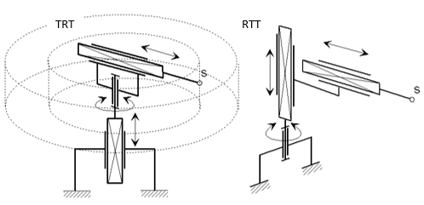
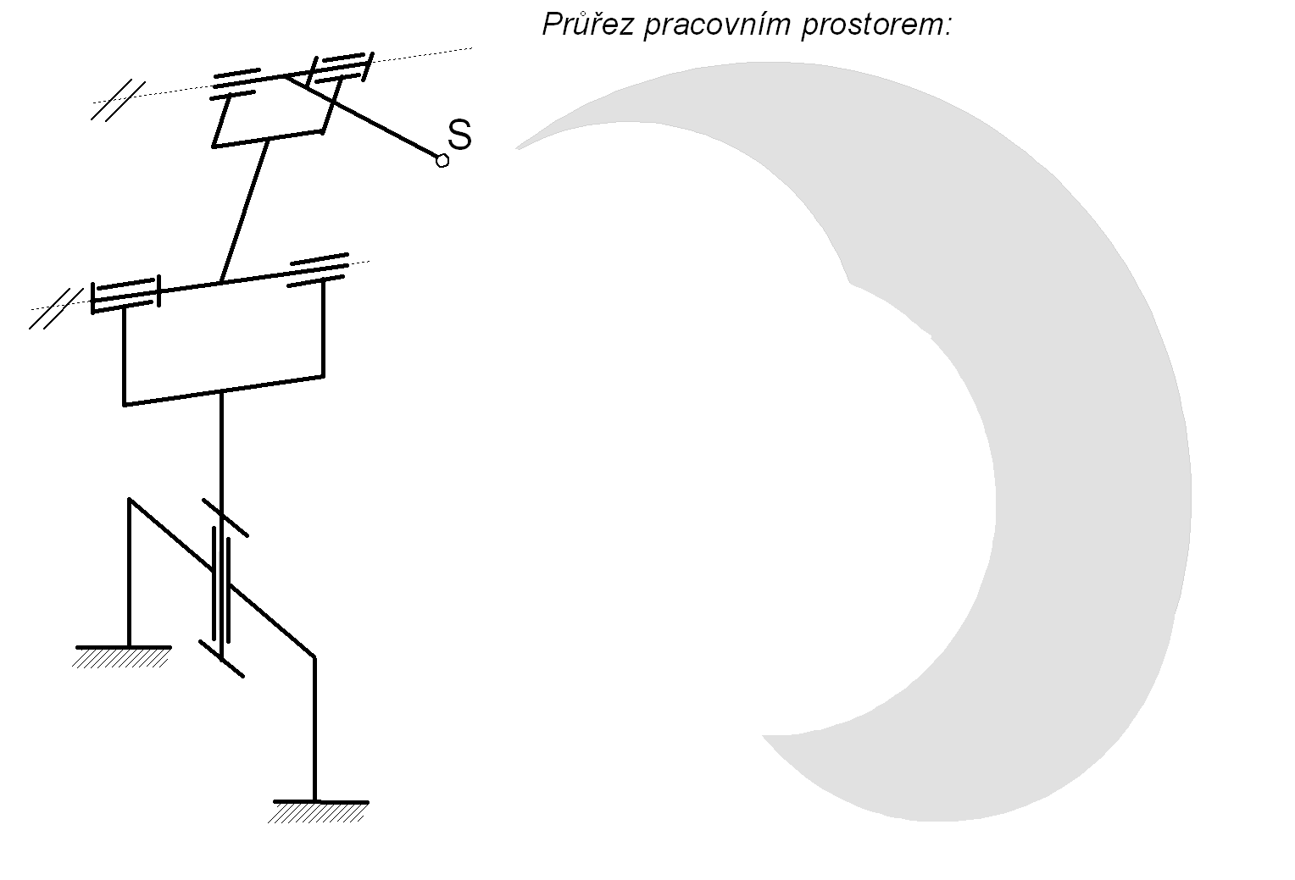
Základní typy polohovacího ústrojí PR - opakování
TTT
TRT
RTT
RRT
RRR

Slide 18
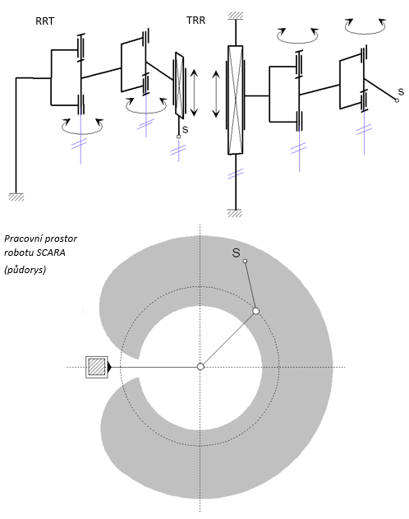
Základní typy polohovacího ústrojí PR - opakování
RRT
TRR

Slide 19
Literatura
NOVOTNÝ, František, Vlastimil HOTAŘ, Marcel HORÁK, Marie STARÁ a Michal STARÝ. Úvod do automatizace a robotizace ve strojírenství [online]. Liberec: Technická univerzita v Liberci, 2020 [cit. 2021-10-19]. ISBN 978-80-7494-545-8. Dostupné z: https://etul.publi.cz/book/1275-uvod-do-automatizace-a-robotizace-ve-strojirenstvi.

